Slide 1
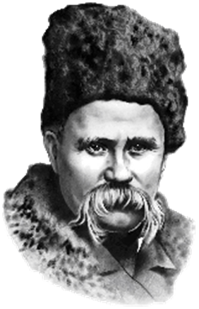
Проект-дослідження: «Історичне підґрунтя поеми «Єретик» Тараса Григоровича Шевченка»
Всеукраїнський комплексний інтерактивний конкурс “Історик – Юніор-2014”
Виконала учениця 10 класу
Бучанської Української гімназії
м. Бучі Київської області Колісник Олена Миколаївна
Науковий керівник: Поплавська Любов Михайлівна

Slide 2
Мета проекту:
Дати аналіз історичному підґрунтю поеми Тараса Григоровича Шевченка «Єретик».
Співставити події, описані поетом у поемі, та порівняти їх з історичними фактами, які пов’язані з цими подіями.
Навести власну оцінку точності та змістовності передачі історичних фактів Т. Шевченком і показати в роботі, що прагнув донести поет саме цим твором своїм читачам.
Розкрити Шевченка з нового, малодослідженого боку – з боку знавця всесвітньої історії.
Проаналізувати відображення світової історії у творчій спадщині Тараса Шевченка та конкретизувати його історіософію.

Slide 3
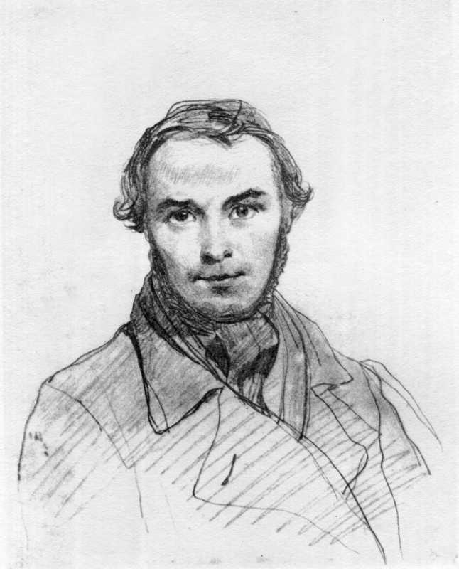
Вступ
Головною метою даного проекту є дослідження історичного підґрунтя творчості видатного українського поета та письменника Т. Г. Шевченка на основі поеми “Єретик”. Ми прагнули не лише порівняти описані поетом події з історичними фактами, але й розкрити Шевченка як знавця всесвітньої історії, довести його зацікавленість у цьому предметі на прикладі поеми «Єретик», яка, на нашу думку, відмінно підходить для висвітлення цих питань.
Автопортрет
(Шевченко, серпень 1845)

Slide 4
Історія написання та присвята поеми
Задум поеми виник наприкінці березня 1845 р. у Москві. Шевченко довідався про національно-визвольний рух чехів, словаків, про наукову діяльність П.-Й. Шафарика, якому й присвятив поему.
Т. Г. Шевченко завжди переймався долею поневолених народів, особливо слов'янських. А Шафарик також підтримував ідею дружби між слов'янськими народами:
«Слава тобі, Шафарику,
Вовіки і віки!
Що звів єси в одно море
Слав’янськії ріки!»
«Єретик»
Є згадки, що, читаючи неповний текст поеми «Єретик», пересланий йому Шевченком у Прагу, Шафарик плакав «вдячними сльозами».
Шафарик Павел Йозеф
(1795 – 1861)

Slide 5
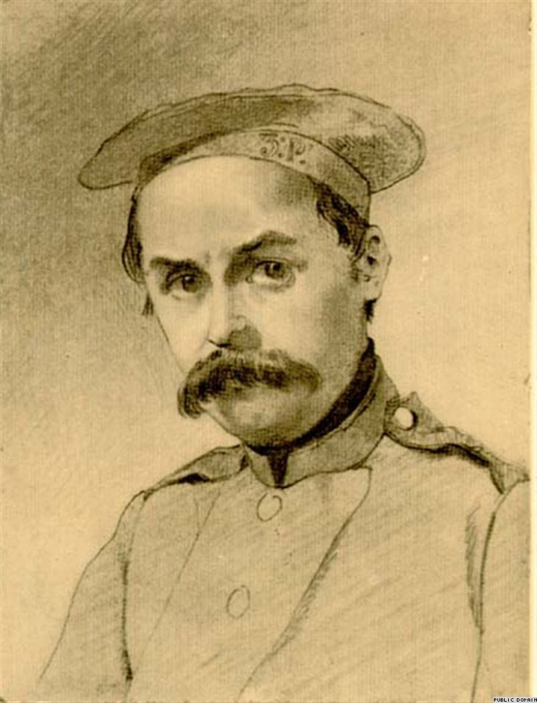
Що спонукало Шевченка до написання поеми “Єретик”?
Бунтівник по натурі, Тарас Григорович Шевченко цікавився постатями таких же бунтівників, людей, які, зневаживши власний комфорт і безпеку, виступали проти системи. Саме цим, як нам здається, і привабила поета постать Яна Гуса. Поема «Єретик» стала сміливим викликом католицькому духівництву, за що Шевченків «Кобзар» було привселюдно спалено на вогнищі в Римі. Ватикан навіть видавав так званий «Папський Індекс». Це перелік книг та авторів, читати які католикам заборонялося. Свого часу там побували твори Міколая Коперника, Ґалілео Ґалілея, Джордано Бруно, Вольтера, Декарта, Руссо, Рабле, Даніеля Дефо. До «Індексу» потрапили й твори Шевченка.
Автопортрет (Шевченко, 1847)

Slide 6
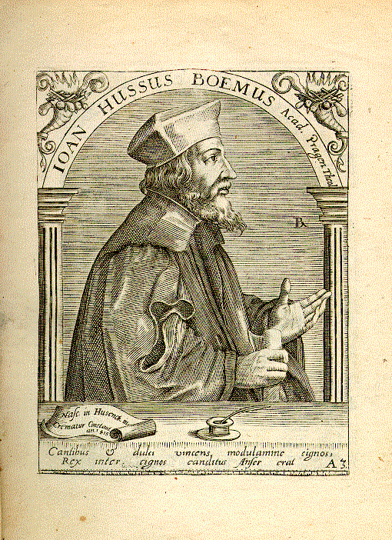
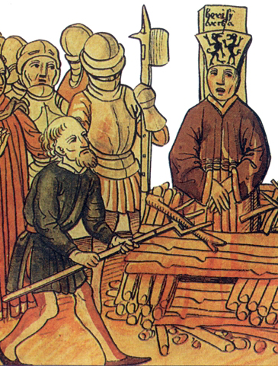
Історичне підґрунтя
Події, описані поетом
Історичні події
Поема оповідає про останні години життя чеського релігійного діяча Яна (Івана) Гуса, про його боротьбу з католицьким духовенством в Чехії. Він один із небагатьох, хто не побоявся сказати правду про лицемірство всього духовенства загалом, про продаж булл, індульгенцій, про «куплені» церковні посади й несправедливу канонізацію. Католицькі священики оголошують Яна Гуса єретиком та вирішують провести Інквізиційний суд під час Констанцького собору, а на його аутодафе Гусу виносять смертний вирок — через спалення. Гус покірно приймає свою кару, просячи Господа простити людям, які «не розуміють, що роблять».
Ян Гус (1369 – 1415) – найвідоміший чех у всесвітній історії, вчений, священик, проповідник, діяч національно-визвольного руху в Чехії. Саме з його ім'ям пов'язані війни проти німецького імператора й католицької церкви, які дістали назву Гуситські.
1 листопада 1414 року в німецькому місті Констанца зібрався собор, який звинуватив Гуса в єресі і прийняв рішення стратити його через спалення.
Водночас в поемі “Єретик” Шевченко висвітлює також і історію християнської церкви, зокрема ті її сторінки, що викликали найбільший осуд в діях церковників, які прикривалися ім'ям папи.
Ян Гус
(1369 — 1415)
Спалення Яна Гуса

Slide 7
Рядки із поеми:
А тепер
Отим положено конглавом:
Хто без святої булли вмер –
У пекло просто; хто ж заплатить
За буллу вдвоє, ріж хоч брата,
Окроме папи і ченця,
І в рай іди! Конець концям!
Рядки із поеми:
Зашипіли, мов гадюки,
Ченці в Ватикані,
Шепочеться Авіньйона
З римськими ченцями,
Шепочуться антипапи,
Аж стіни трясуться
Од шопоту.
Історичний факт:
Індульгенція або відпуст – це повне або часткове зняття тимчасового покарання за гріхи. Індульгенції католицька церква широко використовувала як джерело збагачення та засіб виправдання будь-якого злочину шляхом відкупу. Зловживання індульгенціями було однією з головних причин атаки Мартіна Лютера на церкву під час Реформації.
Історичний факт:
В 14-15 ст в міру посилення королівської влади в Європі загострились відносини між світською владою і папою. Це привело до схизми у Західній церкві. Схизма розпочалась Авіньйонським полоном пап і тривала майже 40 років, впродовж яких Європа мала одночасно 2-3 папи, яких називали антипапами. Ця криза породила масовий антипапський рух, який закінчився 1417 році рішенням Констанцького собору про припинення великої схизми.

Slide 8
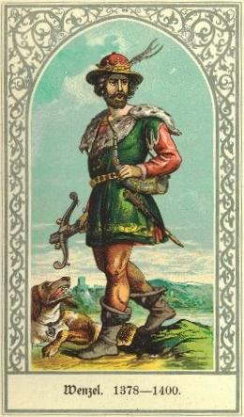
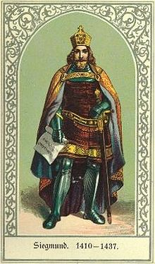
Рядки з поеми:
У Празі глухо гомонять,
І цесаря, і Вячеслава,
І той собор тисячоглавий
Уголос лають! Не хотять
Пускать в Констанц Івана Гуса!
Історичний факт:
Йдеться про Сигізмунда, обраного імператором Священної Римської імперії, і короля Чехії Вацлава IV, колишнього імператора. Сигізмунд відіграв не останню роль у страті Яна Гуса, саме через це усі верстви чеського населення не визнали його королем Чехії і підняли повстання проти нього.
Вацлав IV
Сигізмунд I Люксембург

Slide 9
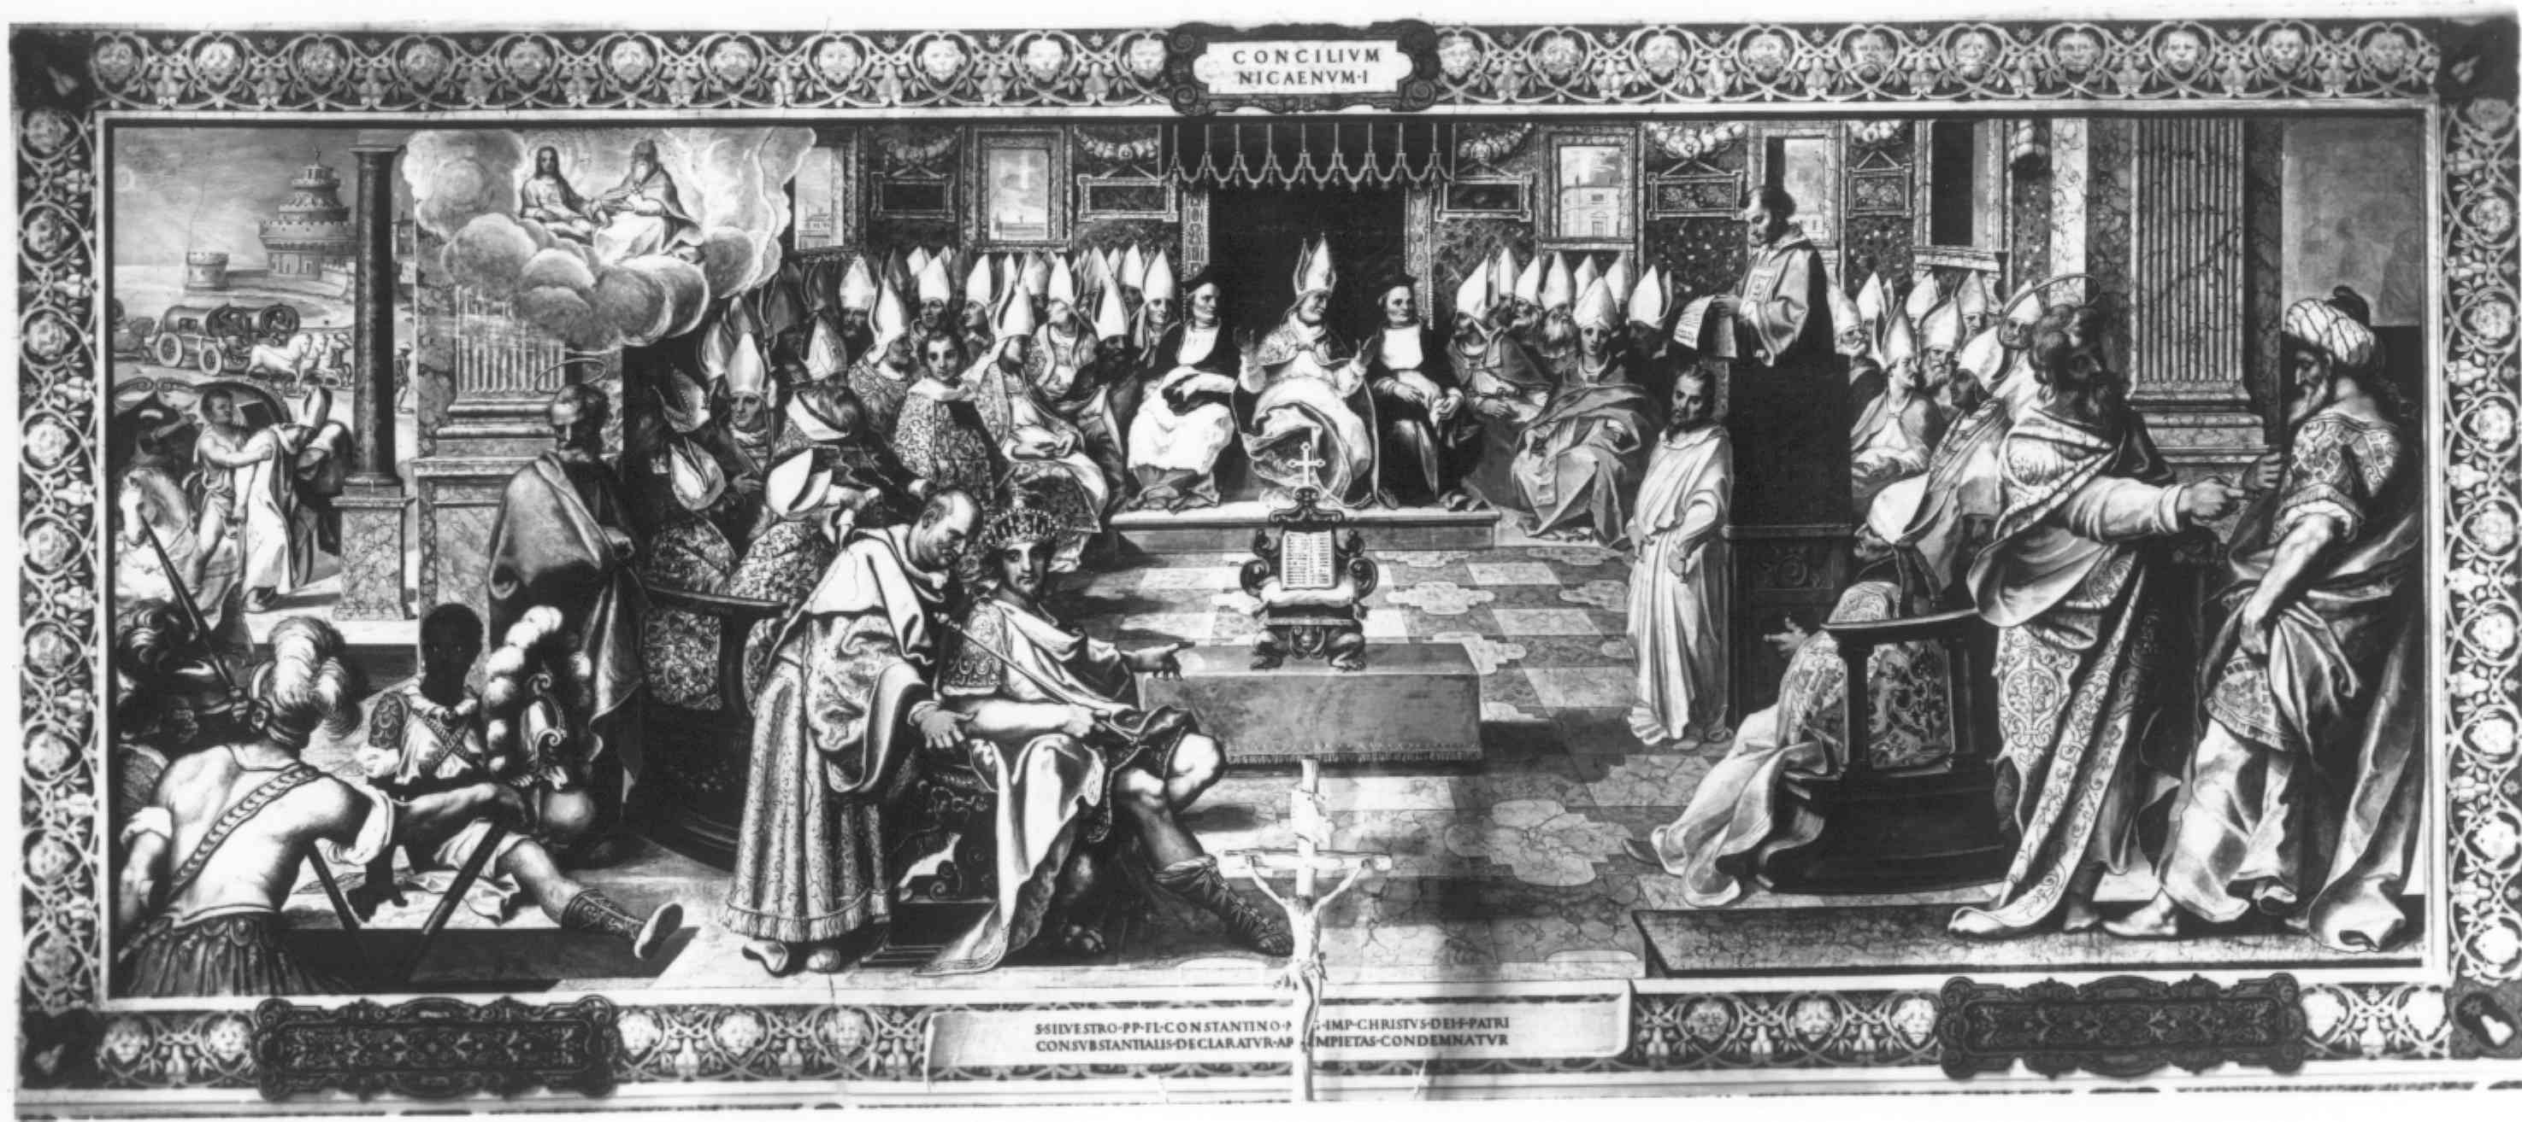
Рядки із поеми:
«Мовчи, чеше смілий…» –
Гадюкою зашипіли,
Звіром заревіли.
“Ти єретик! Ти єретик!
Ти сієш розколи!”
Історичний факт:
Вселенський собор (1414 — 1417) у німецькому місті Констанці було скликано за ініціативи новообраного імператора Сигізмунда Люксембурзького. Саме на цьому скликанні Яна Гуса і засудили до страти як єретика.

Slide 10
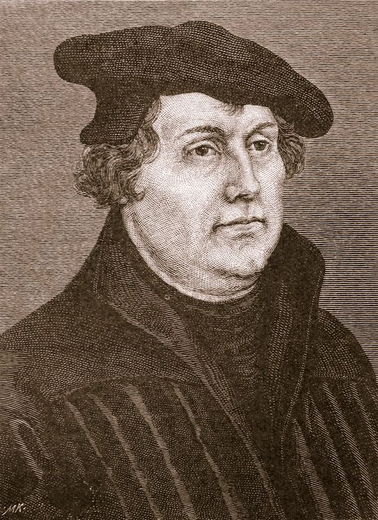
Рядки із поеми:
Отак Гуса ченці осудили,
Запалили… Та Божого
Слова не спалили,
Не вгадали, що вилетить
Орел із-за хмари
Замість гуся і розклює
Високу тіару.
Історичний факт:
Орлом поет назвав тут німецького церковного реформатора Мартіна Лютера.
Зі статті російського історика початку 19 ст. С. М. Палаузова:
«Ян Гус писал между прочим: „Гусь, — говорит он, намекая на свое имя, — животное домашнее, которое не может летать высоко: но скоро, может быть, явятся другие птицы, которых не опутают сети врагов“. Действительно! Он слишком низко летал и вскоре был пойман в сети монахов. Пророчество его, однако ж, сбылось: минуло столетие, и орел вормский, Лютер, взвился высоко!»
Мартін Лютер
(1483 — 1546)

Slide 11
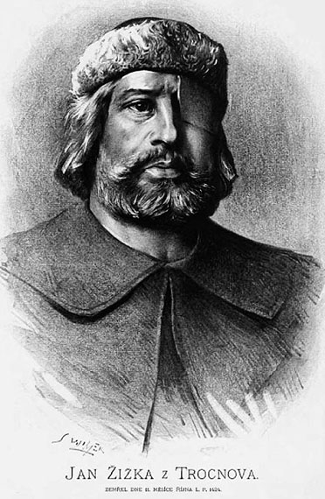
Рядки із поеми:
Все зробили... Постривайте!
Он над головою
Старий Жижка з Таборова
Махнув булавою.
Історичний факт:
Ян Жижка — послідовник ідей Яна Гуса та вождь гуситів, що мали своїм центром місто Табор. Талановитий полководець, під проводом якого гусити у 1420 — 1422 рр. розгромили три хрестові походи, організовані Папою Римським і імператором Сигізмундом.
Ян Жижка
(1360 — 1424)

Slide 12
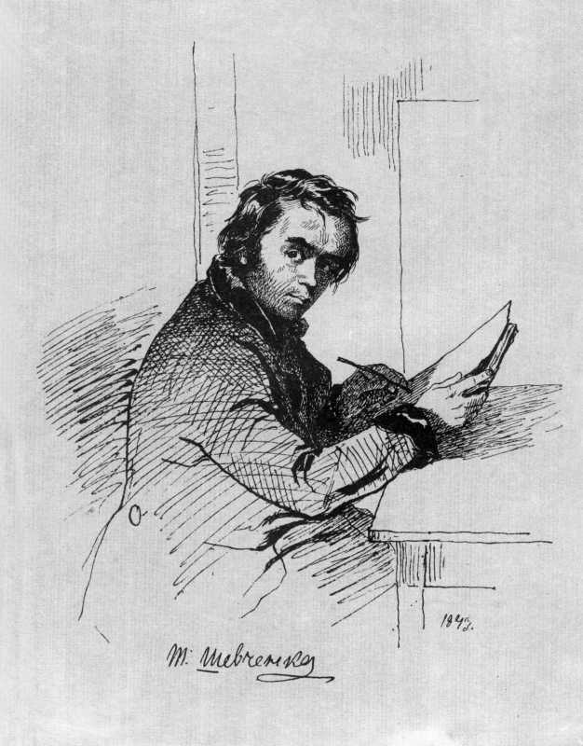
До підведення належної історичної основи під твори на теми зі світової історії Т. Г. Шевченко ставився ще відповідальніше, ніж у випадку рідної історії.
Дослідник та друг Шевченка О. Афанасьєв-Чужбинський згадував у своїх листах подробиці про те, як він працював над поемою:
«Шевченко рассказывал мне, что прочел все источники о гуситах и эпохе, им предшествовавшей, какие только можно было достать, а чтобы не наделать промахов против народности, — не оставлял в покое ни одного чеха, встречавшегося в Києве и других местах, у которых расспрашивал топографические и этнографические подробности».
Отже, Шевченко надзвичайно серйозно поставився до написання цього твору, черпаючи ідеї та факти з достовірних історичних джерел.
Автопортрет (Шевченко, 1847)

Slide 13
Свідченням наявності міцної історико-інформативної основи у творчості Шевченка є щедро розсипані в ній історичні аналогії, які стосуються глибинної суті історичних процесів. Наприклад, у «Єретику» натрапляємо на порівняння:
Це примушує нас згадати теорію про те, що Московська держава виникла й розвивалася в принизливих умовах монгольського рабства.

Slide 14
Можна сказати, що для Шевченка історія, як висловлювався британський історик та філософ першої половини 20 ст. Р. Дж. Коллінґвуд, «подібно до природничої науки, була особливим різновидом думки» і «призначалася для самопізнання людства». Адже в Шевченкових текстах історичний мотив часто виникає спонтанно, майже несподівано – дійсно, як продовження чи конкретизація думки, її різновид.
Головна думка, яку поет хотів донести поемою «Єретик», – це ідея об'єднання слов'янських народів, звільнення поневолених націй та усвідомлення самобутності українців. Історичні ж факти постають лише прикладами, аналогіями, художніми засобами.

Slide 15
Висновки
Нами було проаналізоване історичне підґрунтя поеми «Єретик» Тараса Григоровича Шевченка та порівняно достовірні факти з подіями, описаними поетом у поемі.
Слід відзначити, що у даному творі Шевченко точно та змістовно передав історичні епізоди, пов'язані з життям та діяльністю чеського проповідника Яна Гуса.
Ми звернули увагу і на обізнаність Т. Г. Шевченка не тільки в царині історії українського народу, а взагалі – світової історії, які тісно пов'язані між собою та свідчать про цілісність його світогляду в історіософській складовій.
Хоча Кобзар звертався до джерел світової історії не так часто, та все ж він написав декілька творів на дану тематику (поеми “У Бога за дверима лежала сокира”, “Царі”, “Неофіти”). Поема «Єретик» не є винятком. Саме у цьому творі Шевченко розповів про один із моментів чеської історії.
Саме те, як Шевченко відобразив світову історію у поемі «Єретик», допомогло нам зрозуміти ставлення поета до історії в цілому. Його розуміння історії, передусім як пам'яті, спогадів, джерела думок, скеровує його до потреби її правдивого відображення. А вже з чітко показаних подій минулого Шевченко закликає робити висновки, які допоможуть осмислено будувати майбутнє.

